Slide 1



明道•立德•育爱•奉献
授课人：马萍憶
张克顺 周庆红 主编
个人公众号：

Slide 2
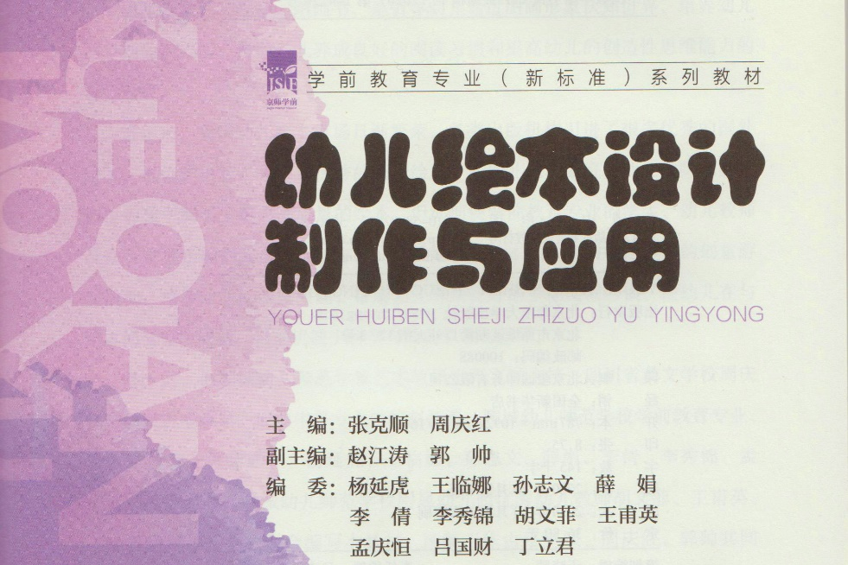
幼儿绘本概述
1
目录
绘本阅读与幼儿多元发展
2
幼儿绘本创意设计与制作
3
幼儿绘本开发与实例
4
5
幼儿绘本应用
CONTENTS

Slide 3
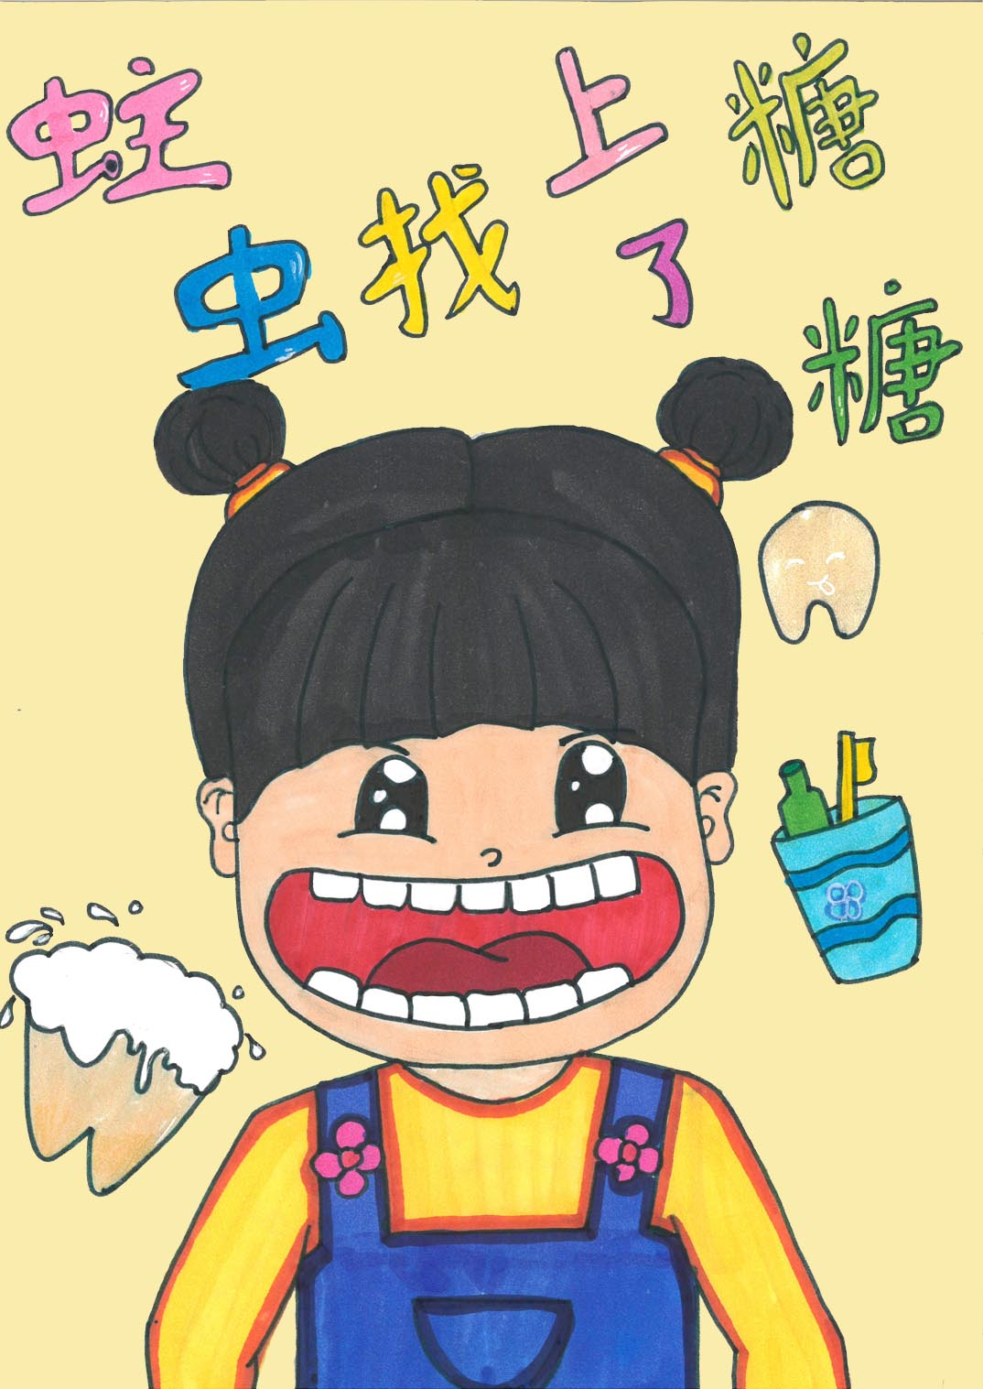
2017 年 10 月 26 日，我国首个绘本主题的科学早教阅读推广联盟在北京成立。在成立仪式上，中国关心下一代工作委员会儿童发展研究中心副主任、中国心理学会常务副秘书长梅建强调：“学龄前儿童正处于‘读图’年龄段。图画书对孩子的视觉震撼比知识效果更为直接。图画书对儿童情感、想象力、灵敏度以及审美感的启迪，正是他们日后成功与快乐生活的源泉。”
第二章
绘本阅读与幼儿多元发展
章前导读

Slide 4

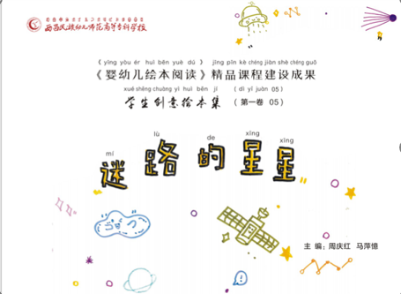
第一节 绘本阅读活动开展的理论基础
一、绘本阅读与幼儿身心发展规律
近年来，各种不同类型的绘本馆、绘本教育机构如雨后春笋般开办起来，许多幼儿园也纷纷开展“亲子阅读”“分享阅读”“创意阅读”等特色绘本阅读活动，绘本阅读越来越受到欢迎与热捧。究其原因，源于绘本具有丰富内涵和强大外延的特质，阅读活动的过程极具直观性和形象性，更加适合把视觉语言转化为幼儿的认知语言，契合了幼儿的身心发展规律。

Slide 5
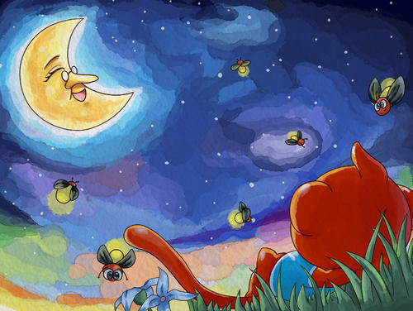
第一节 绘本阅读活动开展的理论基础
一、绘本阅读与幼儿身心发展规律
（一）幼儿身心发展规律概述
幼儿作为复杂的生命体，其成长是身体与心理两方面完整的、连续的、有规律的发展和成熟的过程，是一个由自然人、生物人向社会人、文化人发展的过程。

Slide 6
第一节 绘本阅读活动开展的理论基础
一、绘本阅读与幼儿身心发展规律
（二）绘本阅读契合幼儿身心发展规律
1.绘本阅读契合幼儿身心发展的顺序性
幼儿的身体和心理要经历由简单到复杂、由低级到高级、由量变到质变的连续不断的发展过程，这一过程先后相继，具有一定的顺序性。

Slide 7
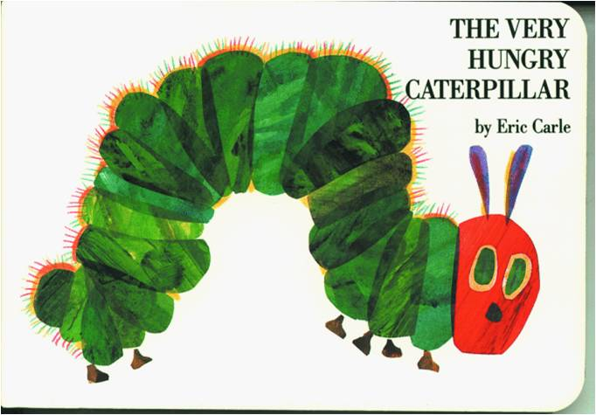
第一节 绘本阅读活动开展的理论基础
一、绘本阅读与幼儿身心发展规律
（二）绘本阅读契合幼儿身心发展规律
2.绘本阅读契合幼儿身心发展的阶段性
1岁前的婴儿就可阅读以黑白卡片、纯色图案与图形等为主的绘本。
2-3岁幼儿的阅读以情节简单、画面生动的绘本为主，如绘本《好饿的毛毛虫》。
3-4岁幼儿的阅读以准确而具有吸引力的画面为主。
4-5岁的幼儿关注图画之外的人物性格、心情或稍复杂的故事情节。
5-6岁的幼儿认知水平提高，思维能力也随之增强。

Slide 8
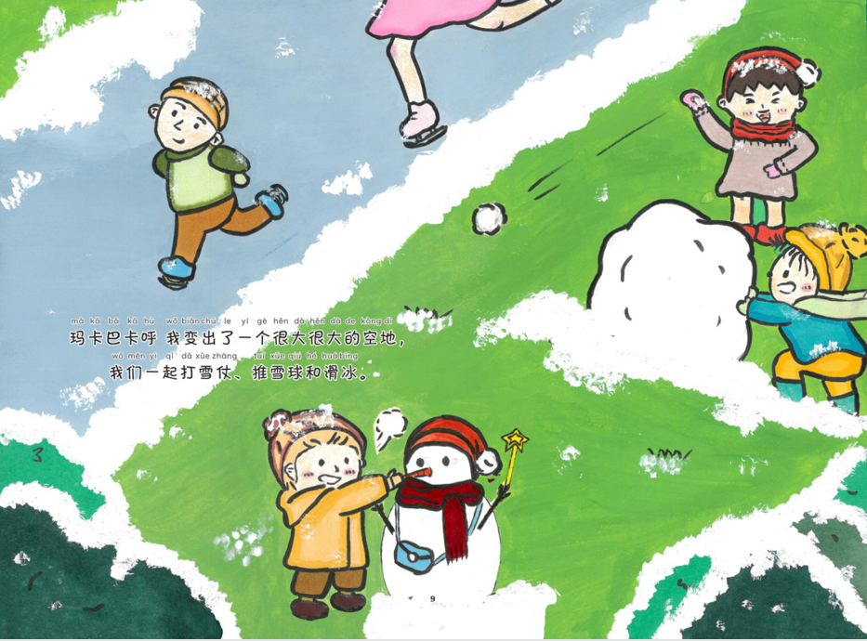
第一节 绘本阅读活动开展的理论基础
一、绘本阅读与幼儿身心发展规律
（二）绘本阅读契合幼儿身心发展规律
3.绘本阅读契合幼儿身心发展的整体性
绘本阅读对幼儿的促进作用是综合的、多元的，契合幼儿身心发展的整体性规律。幼儿绘本在表现形式上多以图画为主，辅之以恰当的语言文字，内容涉及 语言学习、习惯养成、科学普及、社会交往、艺术启蒙等不同领域。

Slide 9
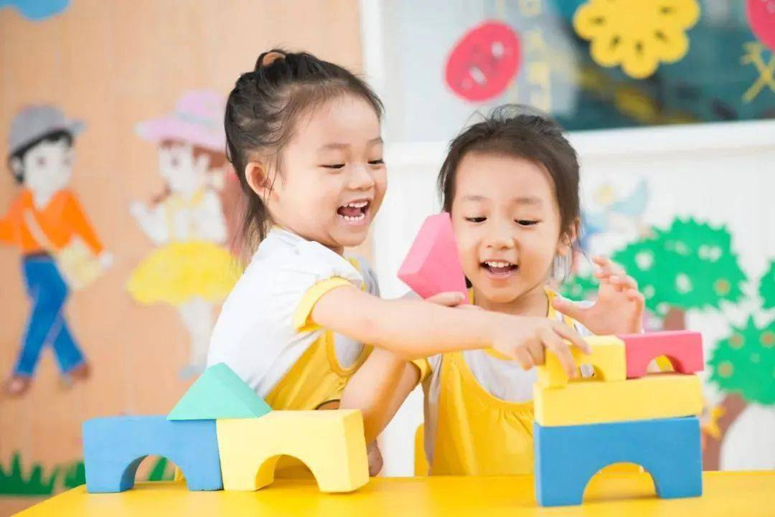
第一节 绘本阅读活动开展的理论基础
一、绘本阅读与幼儿身心发展规律
（二）绘本阅读契合幼儿身心发展规律
4.绘本阅读契合幼儿身心发展的稳定性
在一定的环境及教育背景下，大部分同龄幼儿在身高、体重等方面都大致相同，表现出基本相似的心理特征。同年龄段的幼儿身心发展的顺序、变化过程和速度等基本是稳定的。幼儿身心发展的稳定性要求在一定时期内，教育内容、教育方法要保持相对稳定。

Slide 10
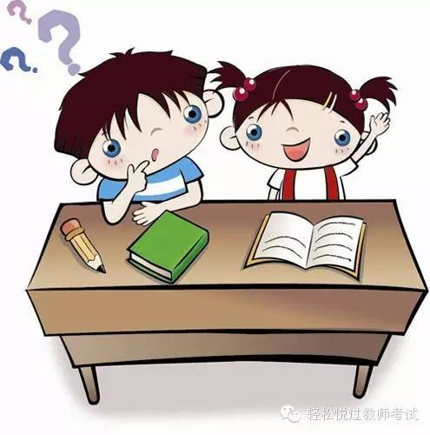
第一节 绘本阅读活动开展的理论基础
一、绘本阅读与幼儿身心发展规律
（二）绘本阅读契合幼儿身心发展规律
5.绘本阅读契合幼儿身心发展的个体差异性
作为独立的个体，由于遗传素质、教育环境及主观能动性的不同，不同幼儿在身心发展过程中存在速度、水平、结果等方面的个体差异。幼儿发展的个体差异性要求教育者要深入了解幼儿的发展状况和水平，有的放矢，因材施教。

Slide 11
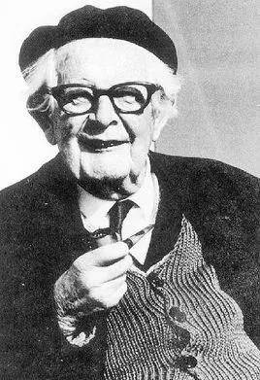
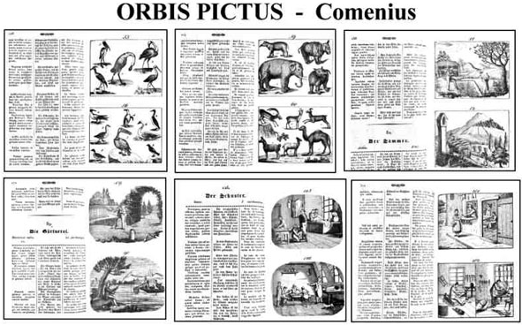
第一节 绘本阅读活动开展的理论基础
二、绘本阅读与建构主义教学方法
（一）建构主义教学方法概述
建构主义是认知结构学习理论在当代的发展，强调学习者的主动性和巨大潜能，认为学习是学习者基于原有经验而生成意义、建构理解的过程。

Slide 12
第一节 绘本阅读活动开展的理论基础
二、绘本阅读与建构主义教学方法
（二）建构式幼儿绘本阅读
1.支持——绘本阅读引领者（家长、教师）的角色
一方面，家长、教师的适当引导有助于启发幼儿的思路， 拓展幼儿的想象空间；另一方面，幼儿作为知识的主动建构者，需要家长、教师帮助创设学习环境，满足学习过程中的个性需求。
2.建构——绘本阅读的初心
绘本阅读的过程就是幼儿原有的知识结构（旧图式）与绘本中的新知识相互作用，在幼儿头脑中建构新的知识结构（新图式），或者对原有的知识结构进行调整、补充、丰富和修正的过程，是帮助幼儿学会阅读、学会想象、学会创造，在已有的认知基础上，完成绘本阅读的意义建构的过程。

Slide 13
第一节 绘本阅读活动开展的理论基础
二、绘本阅读与建构主义教学方法
（二）建构式幼儿绘本阅读
3.分享——绘本阅读的核心
建构主义学习理论下的绘本阅读，强调学习者之间的协作互动，在互动中合作，在交流中分享，从而提升幼儿的协作、沟通能力，实现绘本与师幼之间、幼幼之间的交流互动。
4.成长——绘本阅读的追求
第一，在表现形式上，绘本主要涉及语言和艺术两个领域，既有助于丰富幼儿的语言词汇，培养幼儿的表达能力及阅读习惯，又有助于提高幼儿的艺术感受力和鉴赏力。
第二，在具体内容上，绘本与科学、健康、社会等领域紧密相连，是引导幼儿实现全面发展的有效载体。

Slide 14

第一节 绘本阅读活动开展的理论基础
三、绘本阅读与幼儿非智力因素建构
（一）非智力因素理论概述
在学习心理研究中，非智力因素是相对于智力因素而言的，多指那些除智力因素（注意力、观察力、记忆力、想象力、思维力、创造力）以外的不直接参与认知过程，但对认知过程起直接制约作用的心理因素，包括情感、意志、兴趣、性格、需要、动机、理想、信念、世界观等方面。
在日常生活中，积极的非智力因素具体表现为：拥有兴趣与爱好，愉快的情绪，对事业的热情，对挫折的忍受力与意志力，活泼的性格，宽广的胸怀，自信心与好强心，远大理想、目标和抱负等。对学习者而言，非智力因素会参与到学习活动中去，影响学习者的个性心理，并起着动力、习惯和补偿作用。

Slide 15
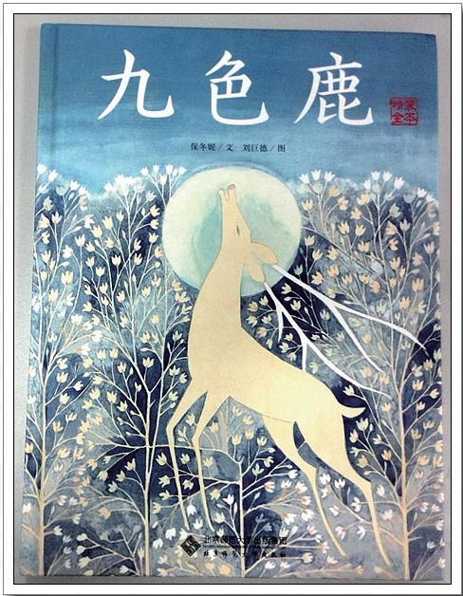
第一节 绘本阅读活动开展的理论基础
三、绘本阅读与幼儿非智力因素建构
（二）绘本阅读多维度建构幼儿非智力因素
1．绘本阅读对幼儿情绪能力的建构
（1）帮助幼儿建构正面情绪的绘本
（2）帮助幼儿疏解负面情绪的绘本
2．绘本阅读对幼儿人格品质的建构
（1）帮助幼儿了解积极人格品质的绘本
（2）帮助幼儿学会悦纳自己的绘本
（3）帮助幼儿开阔视野、促进个性发展的绘本
3．绘本阅读对幼儿道德品质的建构

Slide 16
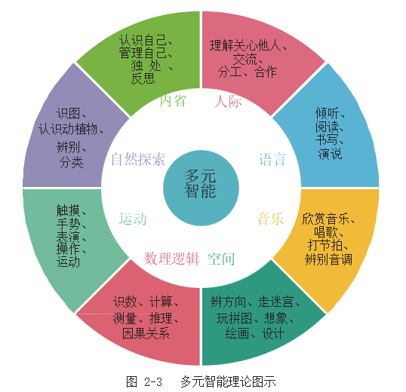
第二节 绘本阅读活动与幼儿多元智能发展
一、多元智能理论概述
（一）多元智能理论的提出
多元智能理论是世界著名的发展心理学家、哈佛大学教授霍华德 加德纳在20 世纪 80 年代初期提出的。
加德纳首次提出并着重论述了多元智能理论的基本结构，并认为支撑多元智能理论的是个体身上相对独立存在的、与特定的认知领域或知识范畴相联系的 7 种智能。

Slide 17
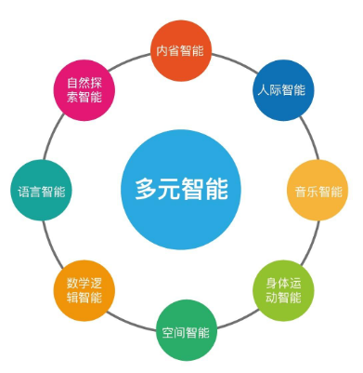

第二节 绘本阅读活动与幼儿多元智能发展
一、多元智能理论概述
（二）多元智能理论的主要内容
人类的智能至少可以分成 8 个范畴：语言智能、数理逻辑智能、空间智能、音乐智能、运动智能、人际智能、内省智能、自然探索智能。
其次，智能的基本结构也是多元的。各种智能相对独立，同时并存，相互补充，统合运作，智能的不同组合及表现建构了每个人不同的智能结构。

Slide 18
第二节 绘本阅读活动与幼儿多元智能发展
一、多元智能理论概述
（三）多元智能理论下的现代幼儿观
1．坚持以幼儿为本的教育理念
幼儿教育工作者要秉持每个幼儿都可以成才的理念，重视对幼儿的研究，了解幼儿的天性和需要，充分发挥幼儿的主体作用，尊重幼儿的人格和权利，尊重幼儿的学习特点和身心发展规律，促进幼儿生动、活泼、主动、健康地成长。
2．树立现代幼儿发展观，促进幼儿可持续发展
幼儿教育工作者和家长不能急功近利，要着眼于幼儿的未来进行规划，对幼儿在日常生活中表现出来的优势智能进行引导，重视对幼儿自信心、意志力和兴趣的培养。

Slide 19
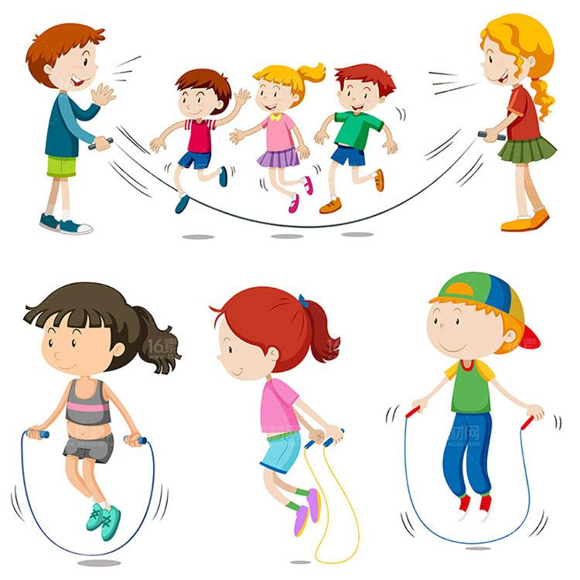
第二节 绘本阅读活动与幼儿多元智能发展
一、多元智能理论概述
（三）多元智能理论下的现代幼儿观
3．树立现代幼儿评价观，每个幼儿都有闪光点（优势智能）
多元智能理论视角下对幼儿的评价一定要基于多元化、情境化和多主体的现代评价观。

Slide 20
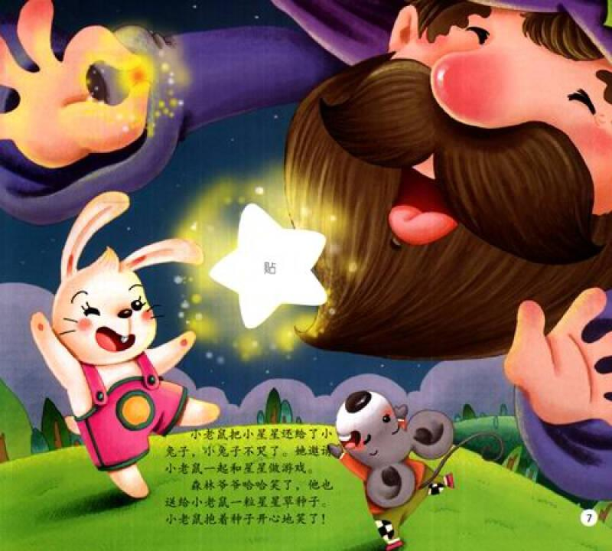
第二节 绘本阅读活动与幼儿多元智能发展
二、绘本阅读活动有利于幼儿多元智能的发展
为幼儿创造良好的成长、发展环境，激发蕴藏在幼儿身体里的潜能是每个家长和幼儿教育工作者的责任担当。
（一）绘本阅读促进幼儿语言智能的发展
幼儿学习语言是通过与成人的交流体验来进行的。婴儿出生后，家长与他说得越早，说得越多，他运用和驾驭语言的时间就越早，技能就越娴熟。

Slide 21

第二节 绘本阅读活动与幼儿多元智能发展
二、绘本阅读活动有利于幼儿多元智能的发展
（二）绘本阅读促进幼儿数理逻辑智能的发展
教师（或家长）绘声绘色地与幼儿一起阅读、欣赏绘本，带动幼儿在不知不觉中体会和领悟故事的逻辑顺序，幼儿对事物间各种关系的类比、对比、因果和逻辑等关系的敏感度以及逻辑推理能力将逐步提高，幼儿的数理逻辑智能将在活动中得到潜移默化的发展，幼儿大脑皮层的数理逻辑智能信号系统也会逐步得到加强。

Slide 22

第二节 绘本阅读活动与幼儿多元智能发展
二、绘本阅读活动有利于幼儿多元智能的发展
（三）绘本阅读促进幼儿空间智能的发展
阅读绘本时，婴儿从彩色卡绘本中观察和摄取到线条、颜色、形象和情境等丰富表征，可以感知、辨别和记忆图画内容，空间感会越来越明晰。

Slide 23
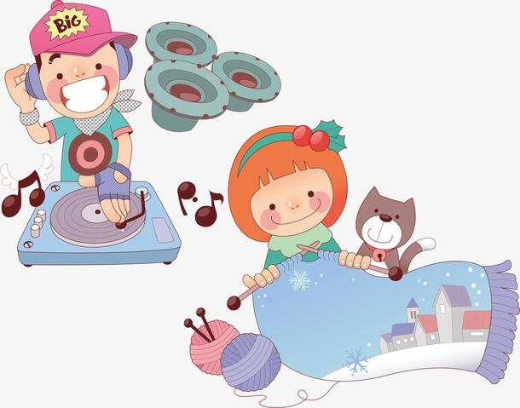
第二节 绘本阅读活动与幼儿多元智能发展
二、绘本阅读活动有利于幼儿多元智能的发展
（四）绘本阅读促进幼儿音乐智能的发展
音乐使幼儿的内心充满欢乐，在潜移默化间感染和抚慰幼儿的心灵，引起幼儿的共鸣。培养幼儿音乐才能的途径很多，上宝贝音乐课程是以前家长的普遍选择。后来，音乐家、儿童文学家、美术家们通力合作，创作出了各种类型的音乐主题绘本，把音乐、童话故事、绘画三种元素完美地结合起来，将音乐形象化、故事化，拉近了幼儿与音乐的距离，唤起了幼儿对音乐的最美好的情感，让幼儿爱上阅读，爱上音乐，内心充盈，茁壮成长。

Slide 24
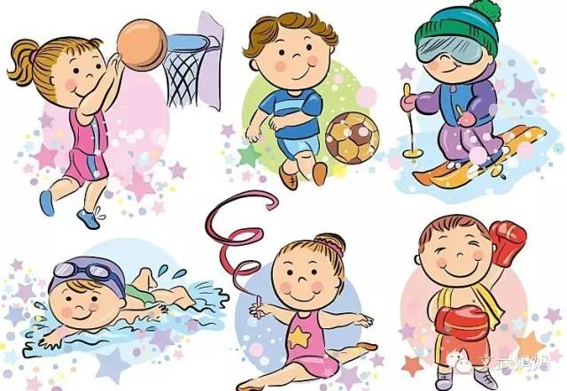
第二节 绘本阅读活动与幼儿多元智能发展
二、绘本阅读活动有利于幼儿多元智能的发展
（五）绘本阅读促进幼儿运动智能的发展
在仿真实的情境中，每个小演员配合乐音，伸伸手，弯弯腰，扭扭屁股， 跺跺脚，或打个滚，或跑一圈……幼儿利用肢体动作表达自己的感觉和看法，通过身体的跳跃跑动、弯曲舒展，锻炼了骨骼和大小肌肉群，增强了身体的柔韧度、灵敏度，发展了运动智能。

Slide 25
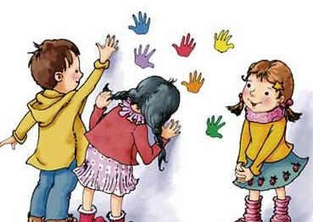
第二节 绘本阅读活动与幼儿多元智能发展
二、绘本阅读活动有利于幼儿多元智能的发展
（六）绘本阅读促进幼儿人际智能的发展
绘本阅读强调“亲子共读”“分享阅读”，在阅读活动中促进师幼共情、幼幼合作以及亲子关系和谐发展，让幼儿产生与教师互动、与同伴交往、与父母交流的兴趣，从而促进幼儿人际智能的发展。

Slide 26
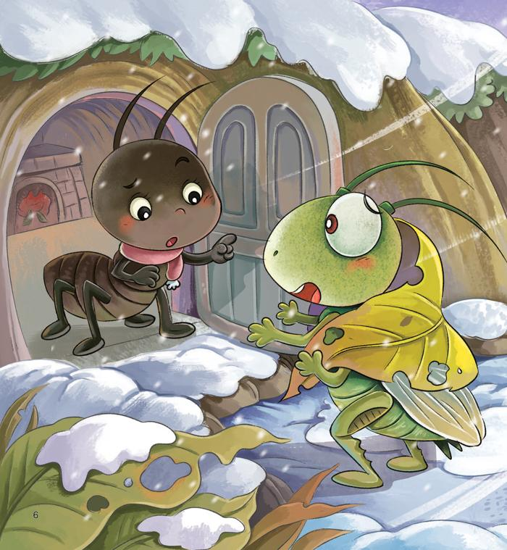
第二节 绘本阅读活动与幼儿多元智能发展
二、绘本阅读活动有利于幼儿多元智能的发展
（七）绘本阅读促进幼儿内省智能的发展
品格培养类绘本能够使幼儿反观自己的内心世界，将焦点逐渐转向于自我， 在日常生活中反思自己的言行，从而获得认识、洞察和反省自身的能力，即自我认知的能力，实现内省智能的良好发展。

Slide 27
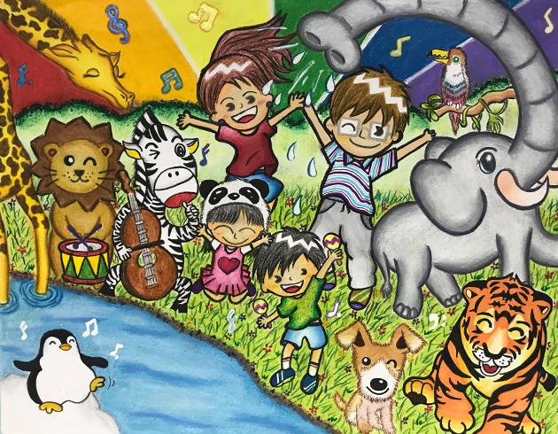
第二节 绘本阅读活动与幼儿多元智能发展
二、绘本阅读活动有利于幼儿多元智能的发展
（八）绘本阅读促进幼儿自然探索智能的发展
自然探索类绘本对大自然的介绍既全面细致又深入浅出，激发了幼儿对大自然的好奇心，引起了幼儿观察周围事物、探索大自然的兴趣，为幼儿插上了想象的翅膀，帮助幼儿发展自然探索智能。通过阅读自然探索类绘本，幼儿学会了关注大自然、热爱大自然，体验到了大自然中生命的灵性，既向大自然学习，又懂得保护大自然，感受到了生命的美丽，感悟到了生命的意义。

Slide 28
分 组 作 业：
1、收集与民族题材相关的故事或绘本
2、思考故事创作内容、题材、年龄段、领域...
截止时间：下周上课前

Slide 29
谢 谢

